Slide 1
Đố vui

Slide 2
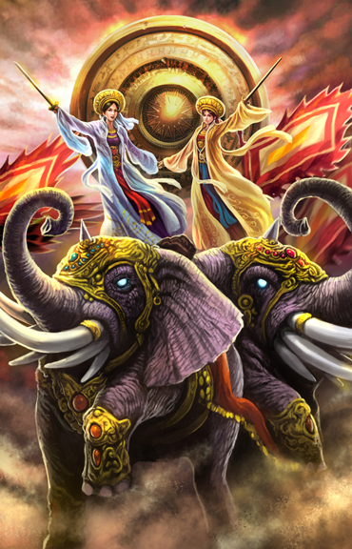
Đố ai nêu lá quốc kì
Mê Linh đất cũ còn ghi muôn đời
Yếm, khăn đội đá vá trời
Giặc Tô mất vía rụng rời thoát thân?
(Là ai?)
→ Hai bà Trưng

Slide 3
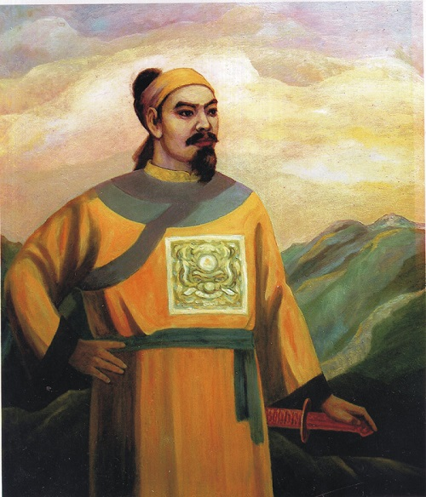
Đố ai gian khó chẳng lui
Chí Linh mấy lượt nếm mùi đắng cay
Mười năm Bình Định ra tay
Thành Đông Quan, mất vía bầy Vương Thông?
(Là ai?)
→ Lê Lợi

Slide 4
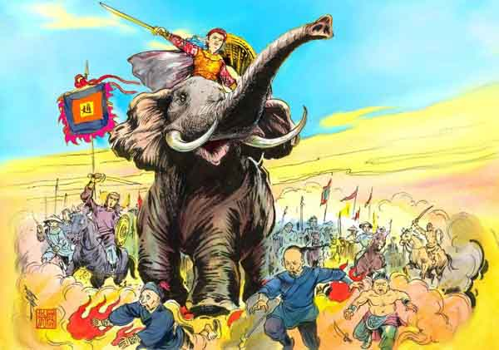
Đố ai cũng khách thoa quần
Đạp luồng sóng dữ đuổi quân giặc thù
Cửu Chân nức tiếng ngàn thu
Vì dân quyết phá ngục tù lầm than?
(Là ai?)
→ Bà Triệu

Slide 5
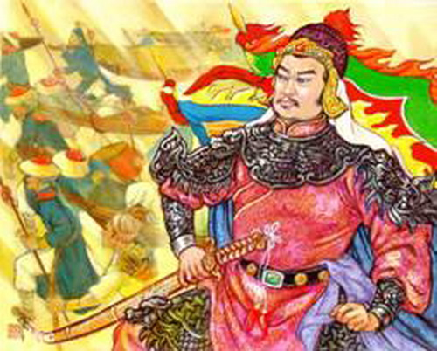
Đố ai giải phóng Thăng Long
Nửa đêm trừ tịch quyết lòng tiến binh
Đống Đa, sông Nhị vươn mình
Giặc Thanh vỡ mộng cường chinh tơi bời?
(Là ai?)
→ Quang Trung

Slide 6
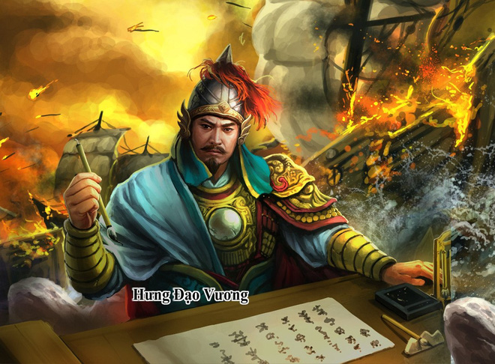
Đố ai nổi sáng sông, rừng
Đã vui Hàm Tử lại mừng Chương Dương
Vân Đồn cướp sạch binh cường
Nội Bàng mai phục chặn đường giặc lui?
(Là ai?)
→ Trần Hưng Đạo

Slide 7
Sắp xếp và điền tên của các nhân vật sau theo trật tự thời gian lịch sử vào ô trống phía dưới: Bà Trưng, Trần Hưng Đạo, Bà Triệu, Lê Lợi, Quang Trung.
Bà Trưng
Trần Hưng Đạo
Bà Triệu
Lê Lợi
Quang Trung

Slide 8
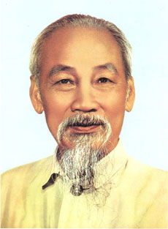
BÀI 8: NGHỊ LUẬN XÃ HỘI
Tiết 99. Đọc – hiểu văn bản
TINH THẦN YÊU NƯỚC CỦA NHÂN DÂN TA
– Hồ Chí Minh –

Slide 9
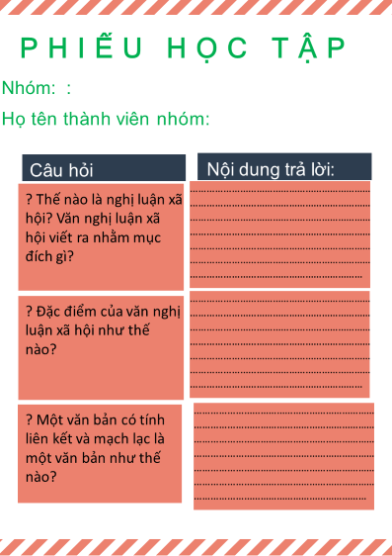

Slide 10
A. Giới thiệu chung

Slide 11
1. Tác giả
? Trình bày những nét chính về cuộc đời và sự nghiệp của tác giả?

Slide 12
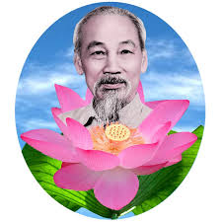
1. Tác giả
- Hồ Chí Minh ( 1890 - 1969)
- Quê ở Nam Đàn- Nghệ An
- Là lãnh tụ vĩ đại của dân tộc và cách mạng Việt Nam.
- Là một nhà văn, nhà thơ lớn, một danh nhân văn hóa thế giới

Slide 13
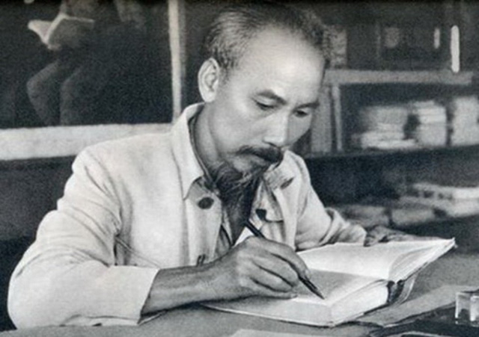
Bác làm việc tại chiến khu Việt Bắc

Slide 14
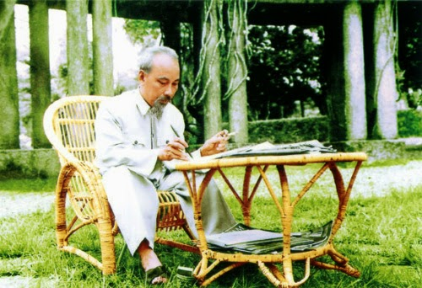
Bác làm việc tại phủ Chủ tịch

Slide 15
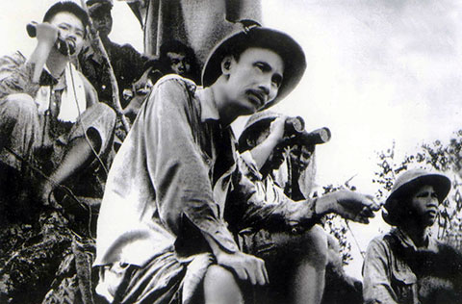
Bác trong cuộc chiến tranh biên giới 1950

Slide 16
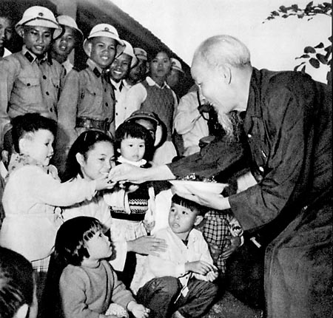
Bác chia kẹo cho thiếu nhi

Slide 17
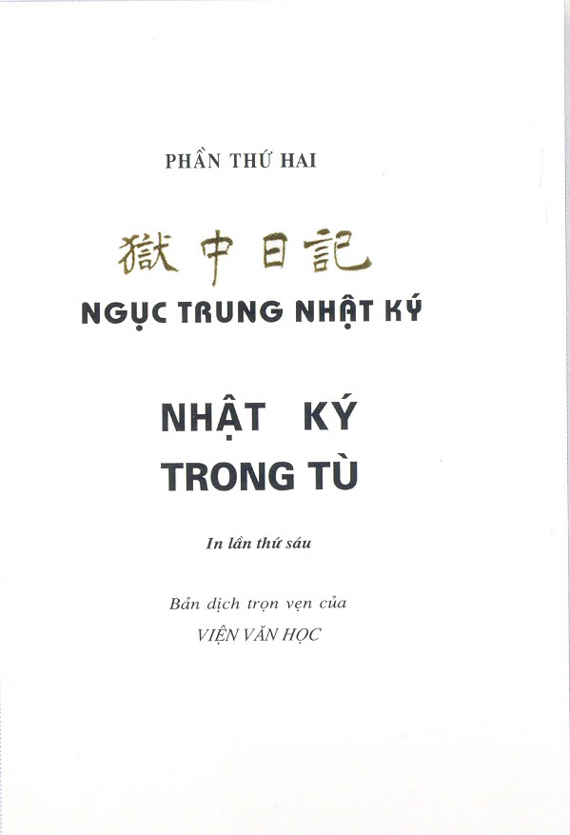

Slide 18
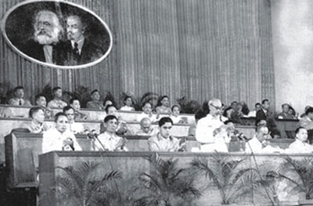
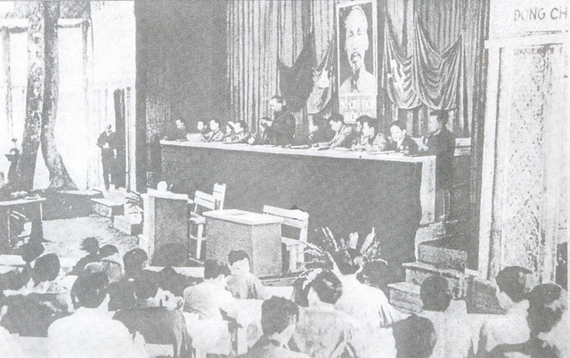
2. Tác phẩm
Trích trong Báo cáo chính trị của Bác Hồ tại Đại hội lần thứ II của Đảng Lao động Việt Nam, họp tại Việt Bắc vào tháng 2 năm 1951.
Xuất xứ:

Slide 19
Thể loại:
Nghị luận xã hội
(Vấn đề nghị luận: Tinh thần yêu nước của nhân dân ta)

Slide 20
Bố cục
Đoạn 1: Từ đầu … lũ cướp nước
Đoạn 2: Tiếp … nồng nàn yêu nước
Đoạn 3:
Còn lại
Nhận định về lòng yêu nước của nhân dân ta (Nêu vấn đề)
CM những biểu hiện của lòng yêu nước (Giải quyết vấn đề)
Nhiệm vụ của Đảng ta (Kết thúc vấn đề )
Nội dung chính

Slide 21
B. Đọc hiểu văn bản

Slide 22
1: Nhan đề của văn bản
“Tinh thần yêu nước của nhân dân ta”
-> Nêu rõ vấn đề sẽ bàn luận trong văn bản.

Slide 23
2. Chứng minh vấn đề:
a. Nhận định chung về lòng yêu nước
PHIẾU HỌC TẬP
Đọc thầm văn bản đoạn văn “ Từ xưa đến này .... Lũ cướp nước”
? Câu nào là câu chủ đề của đoạn?
? Tác giả đã có nhận định, đánh giá như thế nào ở ngay phần đặt vấn đề?
? Ở đây, tác giả đã sử dụng nghệ thuật gì? Nêu tác dụng của nghệ thuật đó?
Trình bày trong 1 phút

Slide 24
a. Nhận định chung về lòng yêu nước
- Câu chủ đề: “Dân ta có một lòng nồng nàn yêu nước”
- Nghệ thuật:
+ So sánh: Tinh thần yêu nước - làn sóng vô cùng mạnh mẽ.
+ Liệt kê: mạnh mẽ, to lớn, nguy hiểm, khó khăn, bán nước, cướp nước.
+ Các động từ mạnh: Kết thành, lướt qua, nhấn chìm.
+ Các tính từ: Sôi nổi, mạnh mẽ, to lớn, nguy hiểm, khó khăn.
+ Điệp cấu trúc: “nó kết thành”, “nó lướt qua”, “nó nhấn chìm”
- Tác dụng: Ngợi ca và khẳng định sức mạnh vô cùng mạnh mẽ và quật khởi của nhân dân mỗi khi tổ quốc bị xâm lăng.

Slide 25
THANKS

